Slide 1
UART – Truyền Thông nối tiếp
AUTHOR - HIEUPM

Slide 2
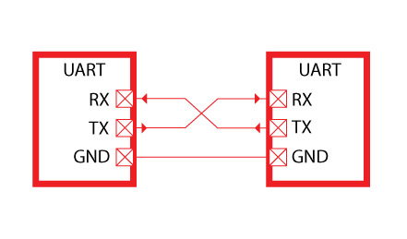
Tổng quan về UART
UART – Universal Synchronous/ Asynchoronous Receiver/Transmitter
Tạm dịch: Thiết bị thu/phát đồng bộ/không đồng bộ tín hiệu phổ cập toàn thế giới
UART là một phần cứng dùng cho truyền thông nối tiếp với kiểu dữ liệu và tốc độ truyền thông tin cấu hình được.
UART được sử dụng phổ biến trong vi điều khiển và hay được dùng để kết nối với máy tính hoặc giữa các vi điều khiển với nhau

Slide 3
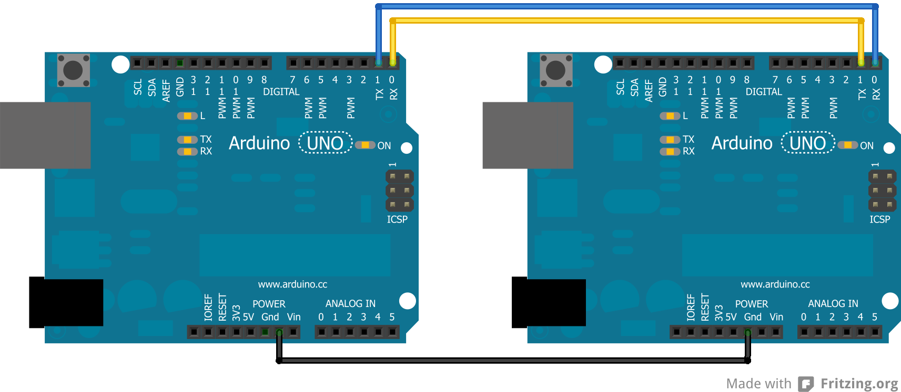
Cách kết nối UART
Trên mạch Arduino có 2 chân đặc biệt (chân D1 và D0) kí hiệu là TX và RX – tương ứng với chân phát/thu tín hiệu
Cách kết nối TX1 nối với RX2,
RX1 nối với TX2,
GND1 nối với GND2

Slide 4
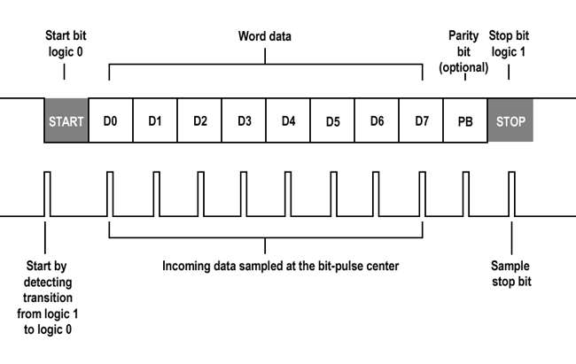
Lập Trình UART
UART trên arduino có thư viện chuẩn <SoftwareSerial.h> gồm các lệnh xác định baud rate, gửi tín hiệu lên màn hình, đọc dữ liệu truyền được .v.v
Người dùng không cần hiểu biết sâu về khung truyền dữ liệu cũng như cách thức truyền cũng có thể lập trình được UART.

Slide 5
Các Lệnh Cơ Bản Của <SofTwareSerial.h>
Serial.begin()
@Description: Đặt tần số baud (bit mỗi giây) cho truyền thông nối tiếp
Thường dùng: 300,600,1200,2400,4800,9600,14400,28800,38400,57600,115200
Có thể tùy chỉnh với các linh kiện yêu cầu baudrate khác.
@Syntax: Serial.begin(speed) Serial.begin(speed, config)
@Parameter: long speed tần số baud cần cài đặt
config: cài đặt data, kiểm cha chẵn lẻ, bít dừng Xem thêm tại: https://www.arduino.cc/en/Serial/Begin
@Return: [none]

Slide 6
Các Lệnh Cơ Bản Của <SofTwareSerial.h>
Serial.end()
@Description: Dừng việc truyền thông nối tiếp, cho phép chân RX và TX được sử dụng cho mục đích I/O. Để tái kết nối gọi lệnh serial.begin()
@Syntax: Serial.end()
@Parameter: [none]
@Return: [none]

Slide 7
Các Lệnh Cơ Bản Của <SofTwareSerial.h>
Serial.available()
Description: Lấy số byte (kí tự) cho phép đọc từ cổng nối tiếp. Dữ liệu này đã đến và lưu vào bộ nhớ đệm (giữ được 64 bytes).
Syntax: Serial.available()
Parameter: [none]
Return: Số byte cho phép đọc

Slide 8
Các Lệnh Cơ Bản Của <SofTwareSerial.h>
Serial.read()
Description: Đọc tín hiệu truyền thông đồng thời loại nó ra khỏi thanh ghi đệm
Syntax: Serial.read()
Parameter: [none]
Return: int - Byte đầu tiên của tín hiệu đầu vào cho phép
(bằng -1 nếu không có byte nào)

Slide 9
Các Lệnh Cơ Bản Của <SofTwareSerial.h>
Serial.peak()
Description: Trả về byte tiếp theo (kí tự) của data truyền đến mà không loại nó khỏi thanh ghi đệm.
Syntax: Serial.peak()
Parameter: [none]
Return: int Byte đầu tiên của dữ liệu truyền đến (-1 nếu không có dữ liệu)

Slide 10
Các Lệnh Cơ Bản Của <SofTwareSerial.h>
Serial.flush()
Description: Chờ cho tín hiệu truyền đi của dữ liệu truyền thông nối tiếp hoàn thành.
Syntax: Serial.flush()
Parameter: [none]
Return: [none]

Slide 11
Các Lệnh Cơ Bản Của <SofTwareSerial.h>
Serial.print()
Description: In dữ liệu cho cổng nối tiếp dưới dạng kí tự ASCII. Lệnh này có nhiều dạng. Số được in sử dụng mã ASCII cho mỗi kí tự. Floats được đọc cũng được in tương tự dưới dạng mã ASCII, mặc định là 2 số sau dâu phẩy. Byte được gửi dưới dạng đơn kí tự. Các kí tự được gửi như chính nó.
Syntax: Serial.print(val)
Serial..print(val,format)
Parameter: val: giá trị để in – bất kì kiểu dữ liệu nào
format: Xác định cơ số (HEX,DEC hoặc số chữ số sau dấu phẩy 2,4.v.v.
Return: size_t (long): trả về giá trị số byte đã được in.

Slide 12
Các Lệnh Cơ Bản Của <SofTwareSerial.h>
Serial.println()
Description: In dữ liệu ra cổng nối tiếp dưới dạng số ASCII theo sau là một kí tự‘\r’ và ‘\n’.
Syntax: Serial.println(val)
Serial..println(val,format)
Parameter: val: giá trị để in – bất kì kiểu dữ liệu nào
format: Xác định cơ số (HEX,DEC hoặc số chữ số sau dấu phẩy 2,4.v.v.
Return: size_t (long): trả về giá trị số byte đã được in.

Slide 13
Các Lệnh Cơ Bản Của <SofTwareSerial.h>
Serial.write()
Description: In dữ liệu nhị phân đến cổng nối tiếp. Dữ liệu được gửi dưới dạng byte hoặc chuỗi các byte.
Syntax: Serial.write(val)
Serial..write(str)
Serial.write(buf, len)
Parameter: val: giá trị cần gửi dưới dạng byte đơn lẻ
str: cần gửi dưới dạng chuỗi các byte
buf: mảng cần gửi dưới dạng chuỗi các byte
len: độ dài của mảng cần gửi
Return: size_t (long): trả về giá trị số byte đã được gửi.

Slide 14
Các Lệnh Cơ Bản Của <SofTwareSerial.h>
SerialEvent()
Description: Chương trình được gọi khi nhận được data. Sử dụng Serial.read để lưu data này. (Không tương thích với Esplora, Leonardo, or Micro Arduino)
Syntax: void serialEvent()
{
/* Statement
}
Parameter: Bất kì câu lệnh nào có nghĩa.

Slide 15
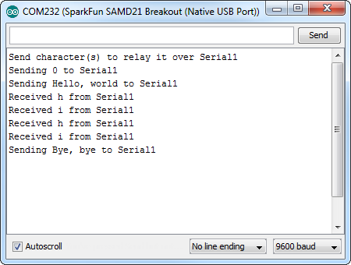
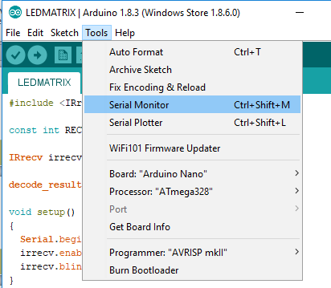
Giao tiếp với máy tính
Màn hình Serial Monitor
Kết nối mạch Arduino với máy tính qua cáp.
Trong Arduino IDE chọn Tools/Serial Monitor (Ctrl + Shift + M)
Trong serial Monitor chọn tần số baud phù hợp với tần số baud lập trình trong arduino

Slide 16
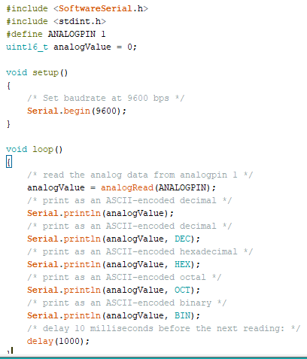
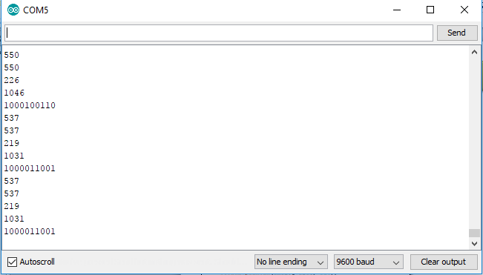
ĐỌc giá trị analog từ cảm biến gửi lên màn hình

Slide 17
Giao tiếp giữa 2 arduino với nhau
Người dùng tự quy định một mạch là HOST và mạch còn lại làm CLIENT.
Mạch host sẽ làm nhiệm vụ gửi tín hiệu, client nhận tín hiệu từ HOST.
Hoàn toàn có thể truyền được theo chiều ngược lại
Bài toán mẫu: Mạch HOST có gắn cảm biến ánh sáng ở chân A1, Mạch CLIENT kết nối với máy tính, dùng UART để gửi dữ liệu từ cảm biến lên máy tính.

Slide 18
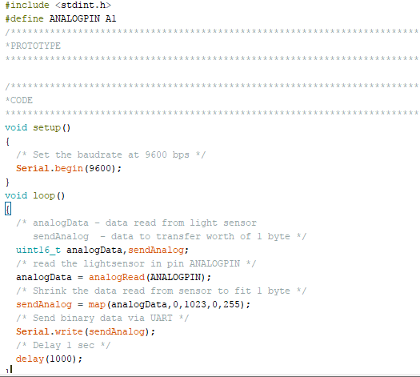
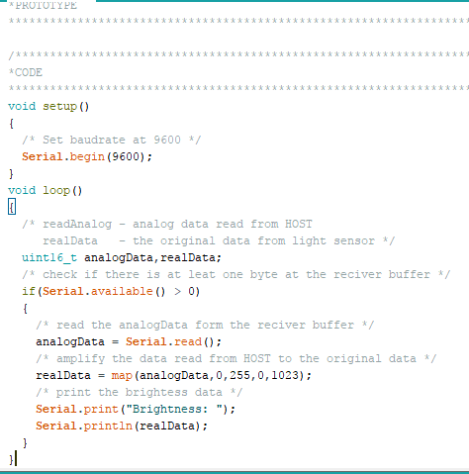
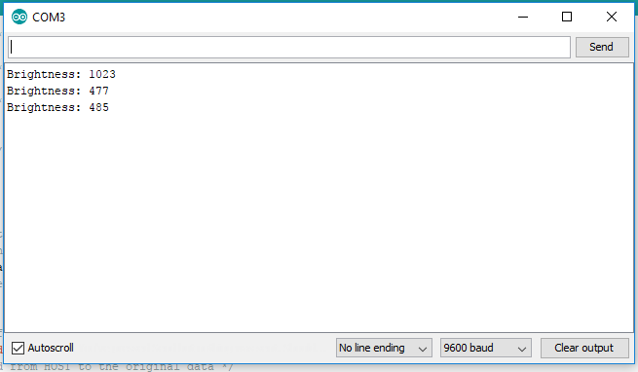
Giao tiếp giữa 2 arduino với nhau

